Slide 1
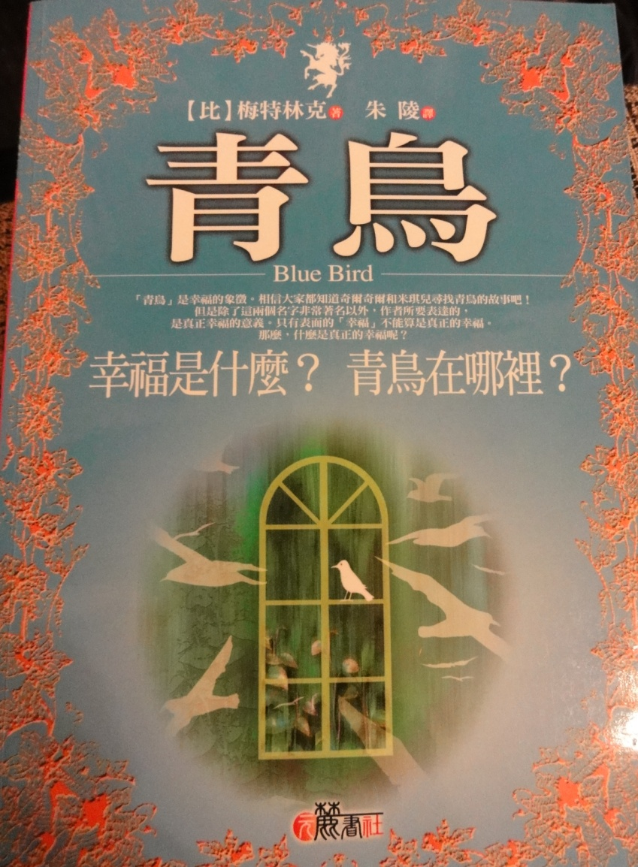
青鳥
綜一丁 24 陳云喬

Slide 2
目錄:
前 言 : 尋找幸福的青鳥………….5
第一章 樵夫的小屋……………….11
第二章 魔術師之家……………….29
第三章 回憶之國 …………………37
第四章 夜之宮殿………………….49
第五章 森林中…………………….69
第六章 墓 地…………………….95
第七章 幸福花園…………………..103
第八章 未來之國…………………..127
第九章 傷心的離別………………..149
第十章 奇妙的早晨…………………161

Slide 3
書本介紹:
書名: 青鳥
作者: 莫里斯‧梅特林克
譯者: 朱陵
出版社: 元麓書社

Slide 4
作者簡介:
莫里斯‧梅特林克（Maurice Maetrlinck，1862-1949）。比利時象徵主義詩人及劇作家。「青鳥」發表於一九○九年，一九一一年在法國巴黎上演後，立即造成了轟動，並榮獲諾貝爾文學獎。被譽為「比利時的莎士比亞」。他的作品具有豐富的想像力與哲理思想，其中以「青鳥」一書，廣為世人所知。

Slide 5
本書簡介:
「青鳥」是幸福的象徵。相信大家都知道奇奇爾和米琪兒尋找青鳥的故事吧!但是除了這兩個名字非常著名以外，作者所要表達的，是真正幸福的意義。只有表面的「幸福」不能算是真正的幸福。那麼甚麼是幸福呢?在「回憶之國」以及幽靈、疾病、戰爭，關係所有不幸精靈的「夜之宮殿」；以及描繪死者世界的「墓地」；還有訴說各種幸福的「幸福花園」中，告訴了我們，什麼是－真正的幸福。

Slide 6
所謂幸福：
「青鳥」就在自己身邊，而且經常在振翅飛翔，這象徵著真正的幸福應該是一種肯定而堅實的幸福，只有腳踏實地的人才能得到。
梅花尼有首小詩： 「終日尋春不見春，芒鞋踏破嶺頭雲。歸來笑拈梅花嗅，春在枝頭已十分。 」是指： 「穿著一雙芒鞋踏遍嶺頭白雲，為的是尋春，卻在返回後聞了梅花香，恍然大悟春就在眼前。 」

Slide 7
在另一本書上有一首詩，覺得很不錯，分享給大家 ^^
縱然追求幸福 要經歷苦楚和折磨
要陷入失望深淵 人們也不應該失去
追求幸福的夢 因為 真正的幸福
往往藏在種種苦楚和絕望中
也唯有讓一個人 歷經各種折磨
他才能發現 原來 幸福
來自於一種單純又快樂的滿足
才能看見 原來 青鳥
一直停駐再我們簡單的心靈中

Slide 8
心得:
這本書是因為在國中時有一篇課文叫:「青鳥就在我身邊」，而老師就買了本叫「青鳥」的小說送給我們當禮物。一開始大家收到書都覺得很無聊，要不是老師說要寫學習單我們也不想去讀它 ，不過仔細的讀完後，真正了解到的是: 「只要懂得知足，便會感受到幸福就在身邊。」

Slide 9
資料來源：
http://www.books.com.tw/exep/prod/booksfile.php?item=001
http://blog.huayuworld.org/oliviachenhsien/11976/2009/02/27/24633 0207773

Slide 10
報告結束
謝謝大家～
綜一丁 24 陳云喬

